Slide 1
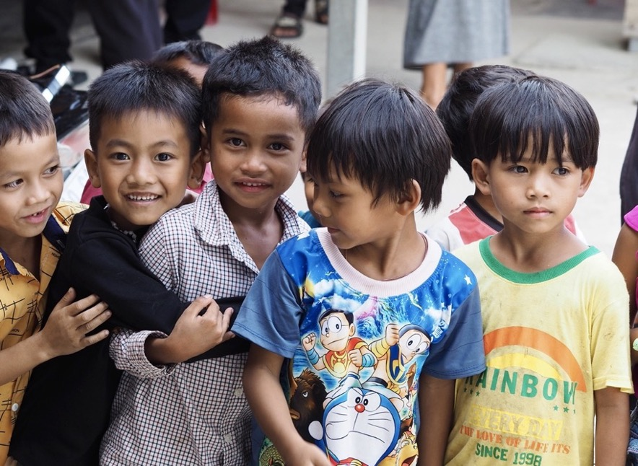



AG le 17 juin 2023

Slide 2
Assemblée générale du 17 Juin2023
ORDRE DU JOUR
Rapport financier - approbation des comptes annuels 2022
Rapport moral - approbation du rapport moral 2022
Fusion avec l’association Les Mains Ouvertes
Label IDEAS
Statut d’Association Reconnue d’Utilité Publique

Slide 3

Notre objet social
  EDV scolarise et apporte une aide alimentaire et médicale aux enfants du Vietnam issus des familles les plus démunies
par le parrainage d’enfants, individuel ou collectif.
par l’éducation: maternelles, classes du cœur, bourses scolaires, formation professionnelle, foyers étudiants
par les soins médicaux et l’apprentissage de l’hygiène

Slide 4

Rapport moral et financier
Rapport financier
L’année 2022 est marquée par une perte sans conséquences
Les frais représentent environ 5 % des revenus, chiffre très faible qui intègre tous les frais de fonctionnement, collecte, frais locaux
Les comptes d’EDV sont établis par le cabinet d’expertise comptable FITECO et sont certifiés par le Commissaire aux Comptes AJILEC
Rapport Moral
Les indicateurs sont dans l’ensemble stables (parrainages, adhérents, programmes)
L’année 2022 est excellente, marquée par de belles réalisations avec les constructions des écoles et foyers de Teresa - Ia Pior - Da Ninh - Thuy Yen - Thuan Loi - Bac Ha - Bich Tri
2022 est une bonne année en matière de mécénat grâce à nos partenaires Saint-Gobain – CIAM - Bouygues - Fondation Notre Dame - les bols de riz - et nos donateurs privés

Slide 5
Rapport financier 2022
Principaux Indicateurs
Comptes 2022

Slide 6
Principaux indicateurs (*)
267 adhérents
419 bienfaiteurs (reçus fiscaux 2022)
390 parrainages
2437 filleuls (337 individuels, 2100 collectifs)
31 programmes de parrainages individuels actifs
34 programmes de parrainages collectifs actifs
91 constructions depuis 1999
26 dispensaires équipés
(*) au 31/12/2022 hors LMO

Slide 7
Comptes 2022
Etablis par le cabinet FITECO
Expert Comptable
Certifiés par le cabinet AJILEC
Commissaire aux Comptes

Slide 8
Presentation SYNOPTIQUE des comptes
BILAN ACTIF

Slide 9
Presentation SYNOPTIQUE des comptes
BILAN PASSIF

Slide 10
Presentation SYNOPTIQUE des comptes
COMPTE DE RESULTAT

Slide 11
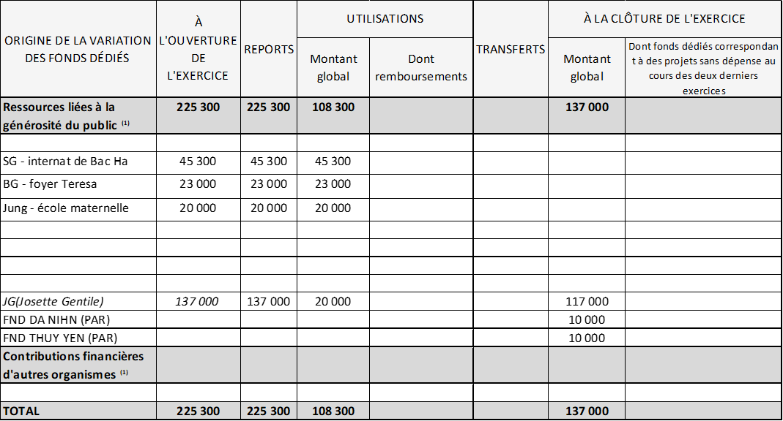
Detail des ressources
CONTRIBUTIONS
FINANCIERES
VARIATION DES
FONDS DEDIES

Slide 12
Presentation SYNOPTIQUE des comptes
COMPTE DE RESULTAT
- suite

Slide 13
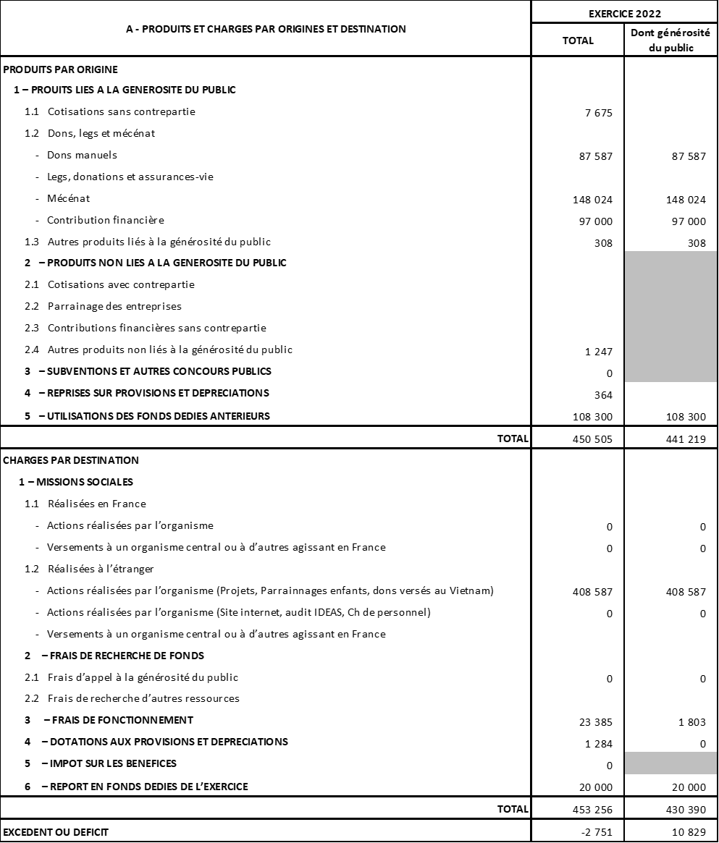
Faits marquants
CROD
COMPTE DE RESULTAT PAR ORIGINE ET DESTINATION

Slide 14
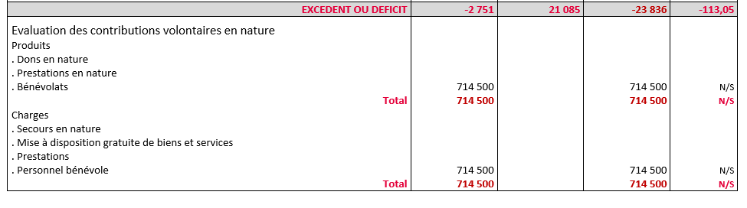
Faits marquants Dans les comptes de l’exercice 2022
CONTRIBUTIONS VOLONTAIRES EN NATURE
Phase de test : Mise en place du processus de recensement, de mesure et de valorisation des contributions volontaires en nature à partir de 2022 => le processus est renforcé en 2023.
Il s’agit principalement du bénévolat en France et au Vietnam
La présentation dans les comptes des CVN qui comprennent le bénévolat, les dons de biens et de prestations en nature (mad gratuite de locaux) est obligatoire dans les comptes des associations (Règlt ANC 2018-06).
Ces contributions sont recensées et valorisées pour être inscrites au pied du compte de résultat et dans l’annexe. Au pied du compte de résultat = sans incidence sur le résultat de l’association
Estimation du bénévolat au 31 décembre 2022 à hauteur de 714 500 € ce qui représente environ 10,5 ETP (selon horaire légal en France).

Slide 15
Faits marquants Dans les comptes de l’exercice 2022
CONTRIBUTIONS VOLONTAIRES EN NATURE – modalités appliquées
Bénévolat et mise à disposition des locaux :
Mesure quantitative des temps en France et au Vietnam
Appréciation des temps liés à la fonction de gouvernance (temps de réunion de bureau, de CA ou d’AG)
Temps passés pour la reconnaissance ARUP et validation IDEAS (exceptionnel)
Temps pour le développement du site internet
Temps occasionnés par le déplacement des administrateurs au Vietnam,
La mise à disposition gratuite des biens et locaux utilisés (Non communiquée)
SOIT 20 postes de bénévolat pour la France représentant 5 900 heures (soit 3,7 ETP, inclus la part exceptionnelle RUP, IDEAS et Site Internet)
et 11 postes de bénévolat pour le Vietnam, tous programmes confondus, représentant 13 600 heures (soit 6,8 ETP selon l’horaire légal en France).
Les critères d’évaluation retenus sont les suivants :
Salaire brut horaire chargé de 75€ en France et de 20€ au Vietnam,
Pas de modulation du taux de rémunération selon la mission ou la qualité des bénévoles.
Recommandation : les temps relatifs à la fonction de gouvernance devraient à notre avis être exclus du bénévolat.

Slide 16
Le Budget
Hypothèses du Budget 2023 consolidé
Cotisation et parrainage 2023 - 2024

Slide 17
Hypothèses du budget 2023 consolidé (*)
RECETTES : 570 k€
objectif : 850 parrainages au 31/12/2023
hypothèse toujours conservatrice sur les dons et les subventions
(*) avec LMO
DÉPENSES : 560 k€
progression des parrainages collectifs
enveloppe projets 217 k€ pour de nouvelles écoles ou sites, susceptible d’être ajustée en fonction des dons et subventions de mécénat reçues
frais de fonctionnement : 30 k€
les frais restent raisonnables et
représentent 5% des recettes

Slide 18
Cotisation et parrainage 2023 - 2024
Cotisation (inchangée depuis 2006) : 25 €
Montant prélevé pour le parrainage porté au 1er janvier 2019 à 28 € - il était inchangé depuis 2006 - soit 336 € annuels, soit 112 € après réduction fiscale
Pas de nouvelle augmentation du montant prélevé pour les parrainages
Montant envoyé au Vietnam : 25 €
Montant étudiant: 35€
Montant envoyé au Vietnam: 35€

Slide 19
Fusion avec LMO
Les Enfants du Vietnam
Les Mains Ouvertes
424 parrainages individuels
427
adhérents
15 programmes de parrainages individuels
570
bienfaiteurs
419 bienfaiteurs
31 programmes de parrainages individuels
337 parrainages individuels
2100 parrainages collectifs
267 adhérents

Slide 20

Une nouvelle dimension avec Les Mains Ouvertes.
EDV a fusionné au 1er janvier 2023 avec LMO (Les Mains Ouvertes) qui arrête son activité
LMO apporte ses 15 programmes de parrainages à EDV (424 filleuls), principalement individuels, qui continueront d’être gérés par Eliane Roumagne, fondatrice de LMO il y a 20 ans
LMO travaille majoritairement avec les Sœurs de Saint Paul de Chartres à Danang et Hanoi, avec lesquelles EDV a également développé des programmes depuis une vingtaine d’années
L’objectif de la fusion est de préserver les parrainages dans l’intérêt des enfants, en particulier 350 enfants handicapés, sourds et muets, aveugles, autistes et trisomiques
La Gouvernance d’EDV n’est pas modifiée

Slide 21
Les programmes de parrainage LMO
Centre du Vietnam
Nord du Vietnam
Kontum
Pleiku
Kon Rhing
Cho Don
Phong Ngia
Phu Cat
Vong Phan
Orphelinat
Binh Phong
Ha Lam
Vinh Son
Danang
Vi Nhan
Centre pour handicapés de Thanh Tam
Centre pour handicapés
Sao Binh

Slide 22
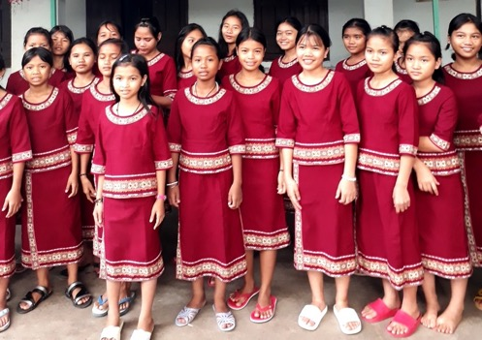
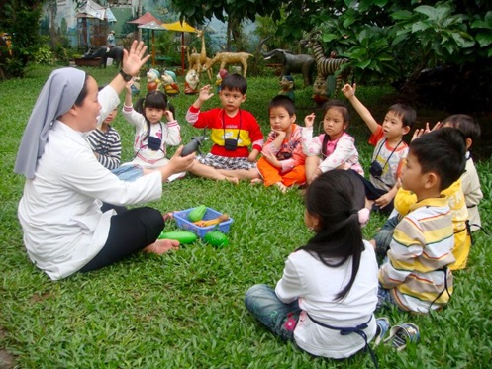
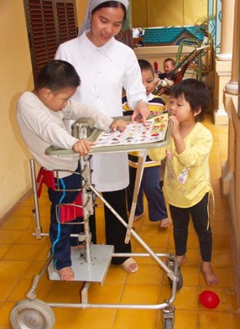
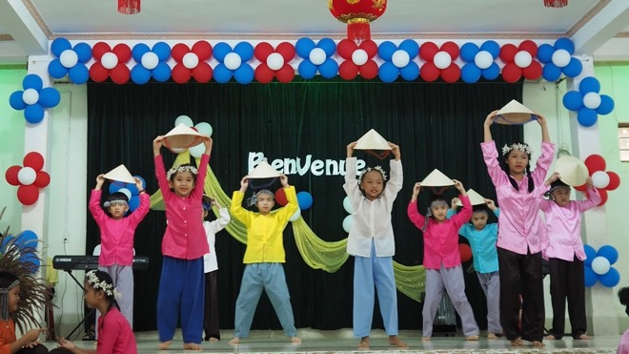
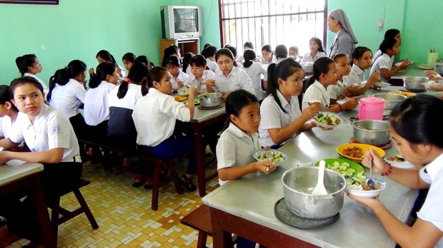

Slide 23
Le parrainage est au cœur de notre action
Le parrainage
aide les jeunes à accéder à une éducation de qualité,
donne les moyens
  - d’avoir de meilleures conditions de travail
  - d’obtenir un emploi décent et devenir autonomes
  - d’être acteur de leur avenir, particulièrement pour les femmes.
L’éducation est un moyen de lutter contre toutes les formes de pauvreté

Slide 24
Les programmes de parrainage EDV
Nord du Vietnam
9 programmes
Centre du Vietnam
5 programmes
Sud du Vietnam
17 programmes

Slide 25
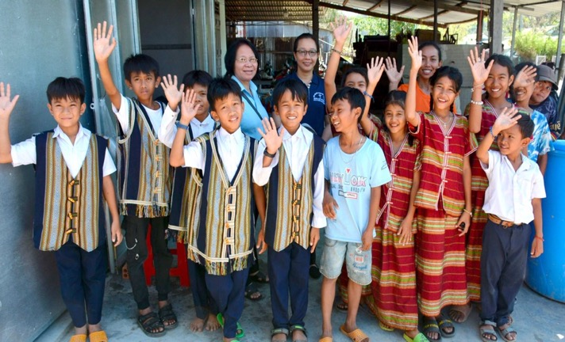
Nous recherchons des parrains / marraines
Nous vous sollicitons pour devenir des ambassadeurs de notre association

Slide 26
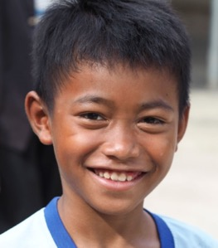
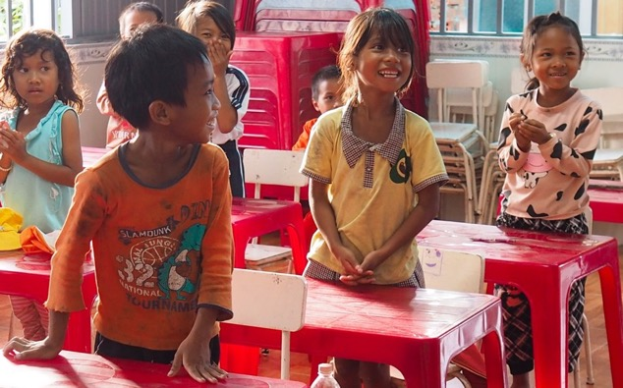
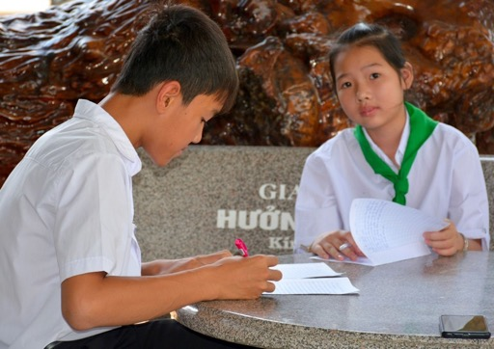
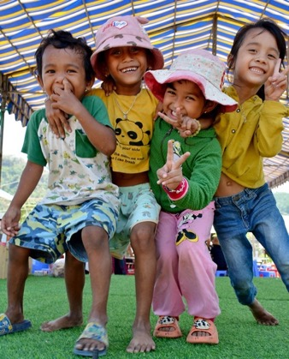
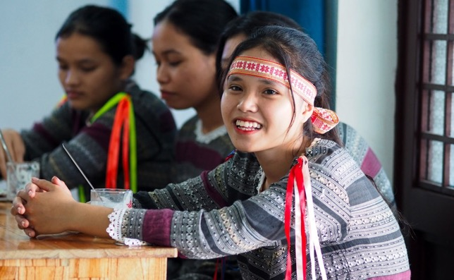
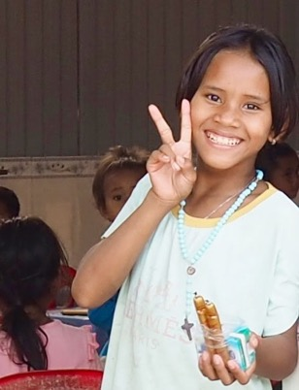

Slide 27

Le Modèle économique

Slide 28

Le Modèle économique

Slide 29
Le Modèle économique

Slide 30
Rapport moral
Dernières réalisations
Nouveaux projets
Junior EDV
Animations en France

Slide 31
Dernières réalisations
Les aides d’urgence
Constructions
  - Ecoles maternelles
  - Internats
  - Equipement (écoles et foyers)
Parrainage Individuel
Programmes « Cantine »

Slide 32
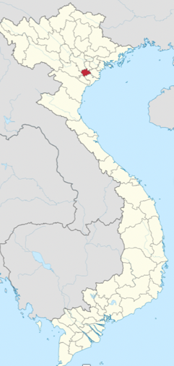
Dernières réalisations - Nord
BICH TRI
ACTIF
Géographie : Situé dans la province de Ha Nam dans la ville de Phu Ly
Actions EDV :
  Contribution à la construction d’une école maternelle de 3 étages, 6 salles de classe
  Accueil de 200 enfants de 2 à 5 ans
Suivi :Sr Anna Kiem et la congrégation des Amantes de la Croix de Hanoi
Caractéristiques : zone rurale agricole
Statut : projet financé par Bouygues

Slide 33
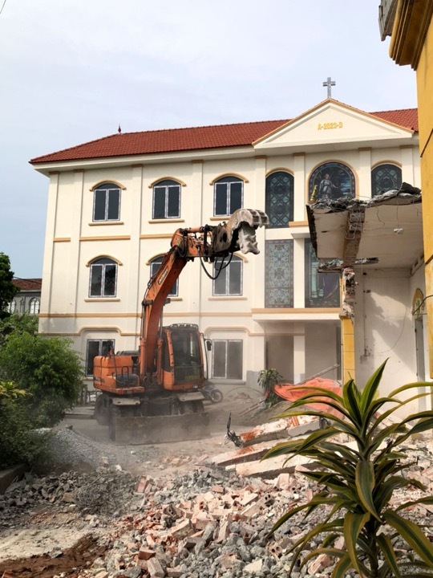
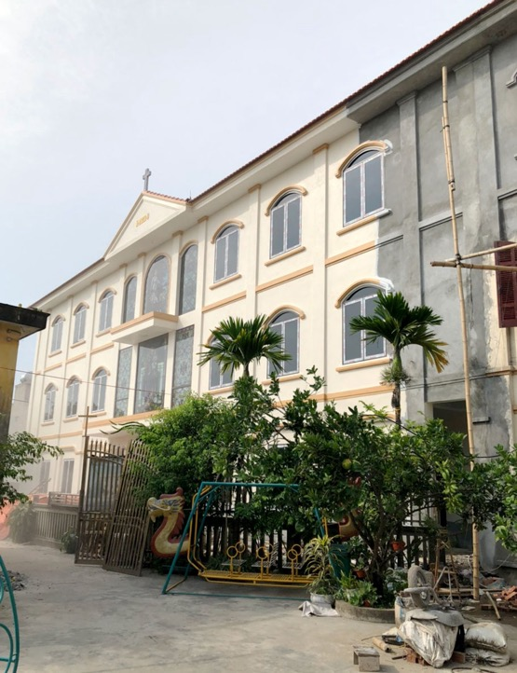
Bich Tri

Slide 34
Dernières réalisations - Nord
KÊ NGHÉ
ACTIF
Géographie : Situé dans la province de Ha Nam
Actions EDV :
  Achat de médicaments
  Achat de matériel médical
  Passage de médecins spécialistes 4 fois par an
  Rénovation de l’espace cuisine et construction d’une buanderie
Suivi :Sr In et la congrégation des Amantes de la Croix de Hanoi
Caractéristiques : centre pour handicapés

Slide 35
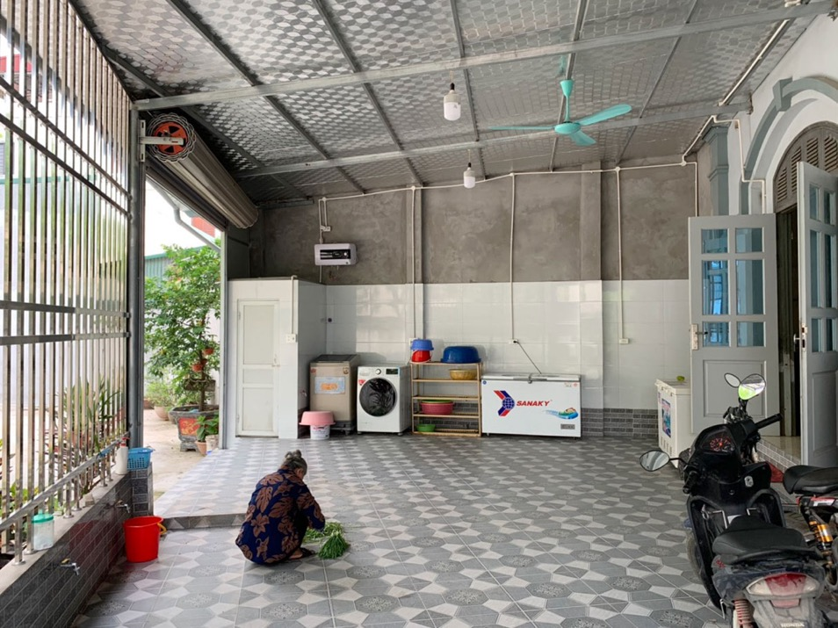
Kê Nghé

Slide 36
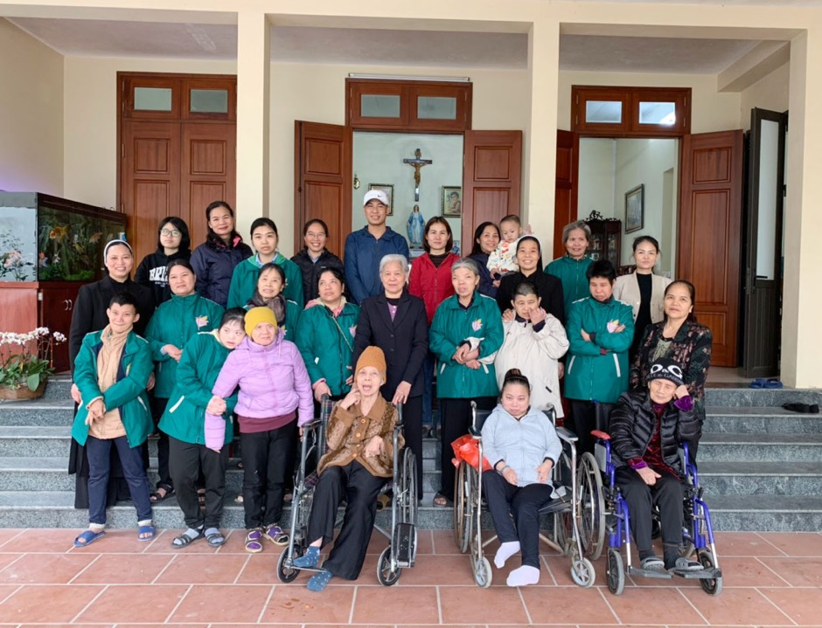
Kê Nghé

Slide 37
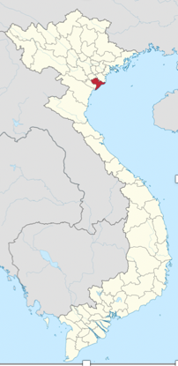
Dernières réalisations - Nord
TIEN HAO
ACTIF
Géographie : Situé dans la province de Nam Dinh
Actions EDV :
  Construction d’une école maternelle
  Accueil de 50 enfants de 2 à 4 ans
Suivi :Sr Anna Kiem et la congrégation des Amantes de la Croix de Hanoi
Caractéristiques : Zone rurale
Statut : Projet financé par un don ciblé

Slide 38
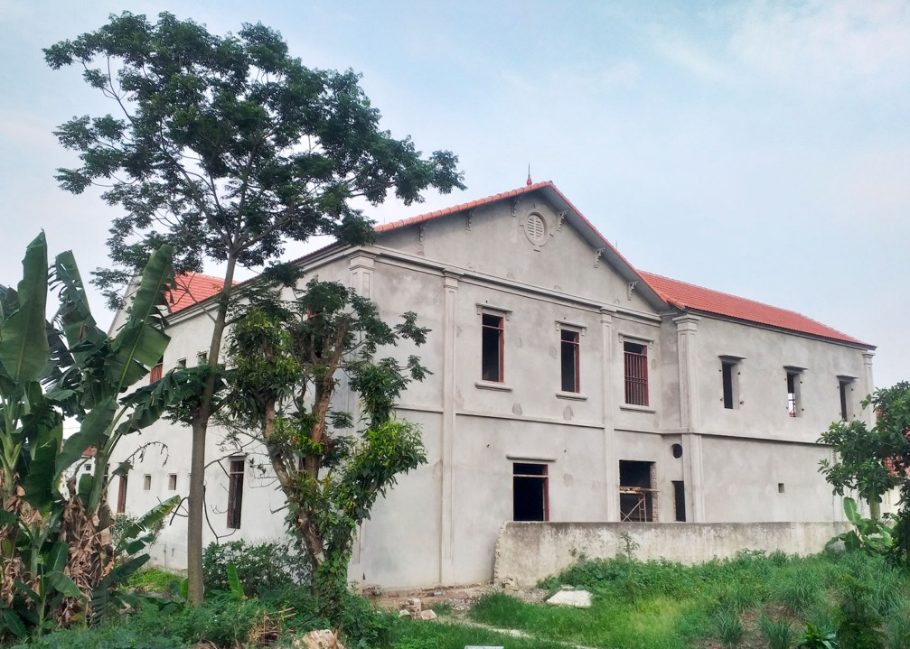
Tien Hao

Slide 39
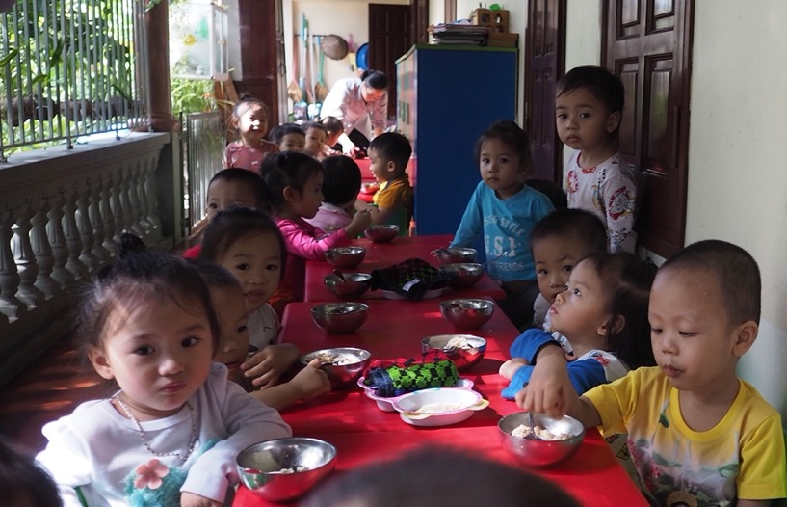
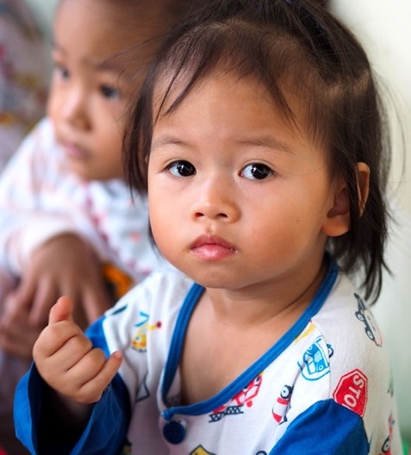
Tien Hao

Slide 40
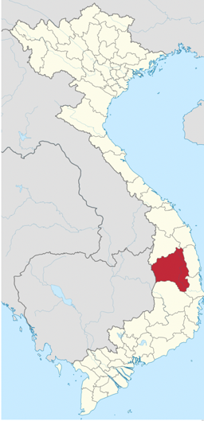
Dernières réalisations - Centre
IA PIOR
Géographie : commune située à 70 km environ
au sud ouest de Pleiku, province de Gia Lai
Actions EDV :
  En 2020 rénovation d’une maison pour créer un internat pour 50 jeunes de 6 à 14 ans de l’ethnie Jarai –
  En 2022: Construction d’une maison de 162m2 – salle d’études et dortoir- et équipement –tables, Chaises et nattes
  Accueil de 65 enfants en septembre 2022
  Mise en place d’un programme « cantine »
Suivi : Sai – Congrégation des Sœurs Dominicaines
Caractéristiques : zone rurale agricole
Statut : construction financée par la Fondation Notre Dame
cantine financée par CIAM
ACTIF

Slide 41
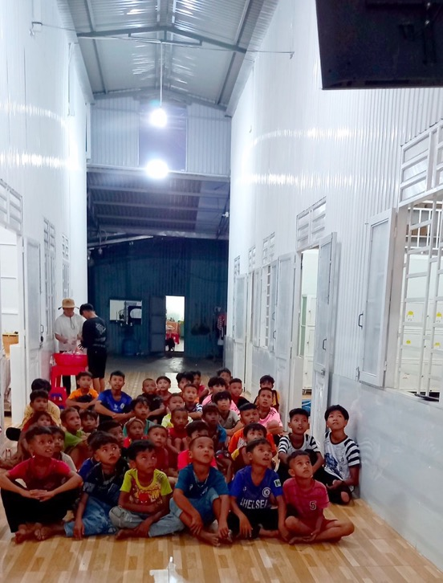
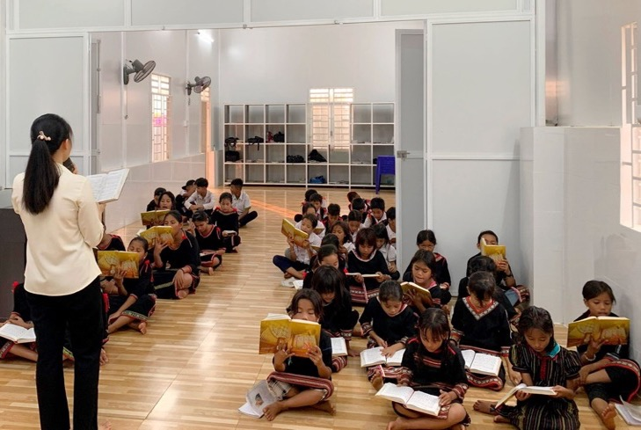
Ia Pior

Slide 42
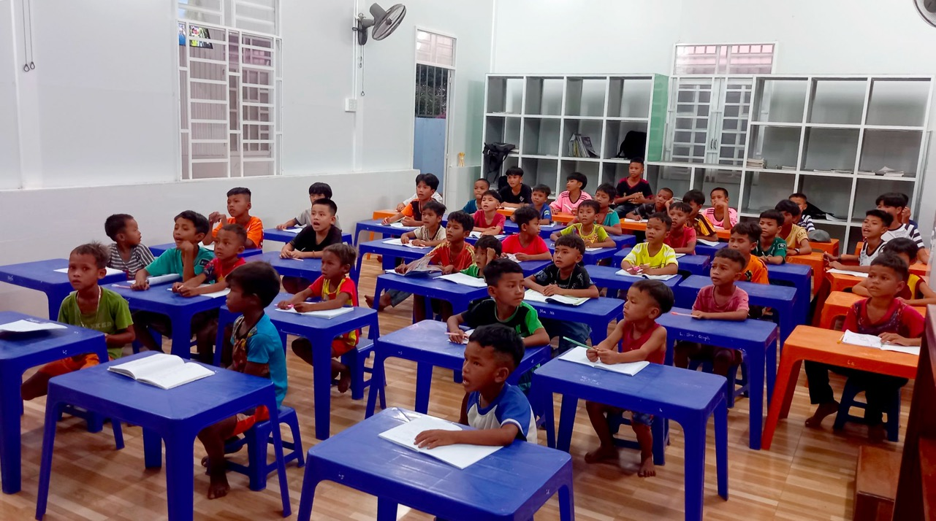
Ia Pior

Slide 43
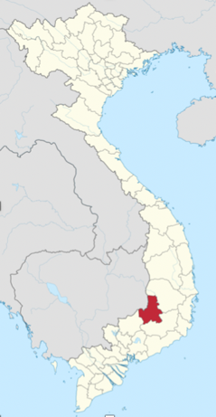
Dernières réalisations - Centre
DAK MIL
Géographie : Situé dans la province de Dak Nong à 60 km de Buon Ma Thuot
Actions EDV :
  Contribution à la construction d’une école primaire privée - Marie Curie - de 5 salles de classe avec toilettes et cuisine
  Accueil de 150 à 200 enfants du CP au CM2
Suivi: Sai et la congrégation Marie Reine de la Paix
Caractéristiques : la première école primaire officielle dans l’histoire d’EDV
Statut : projet financé par Fondation Saint Gobain
Inauguration en mai 2023
ACTIF

Slide 44
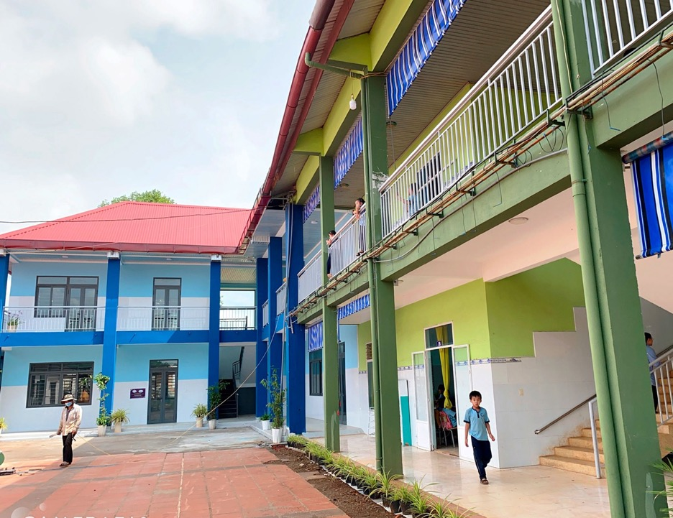
Dak Mil

Slide 45
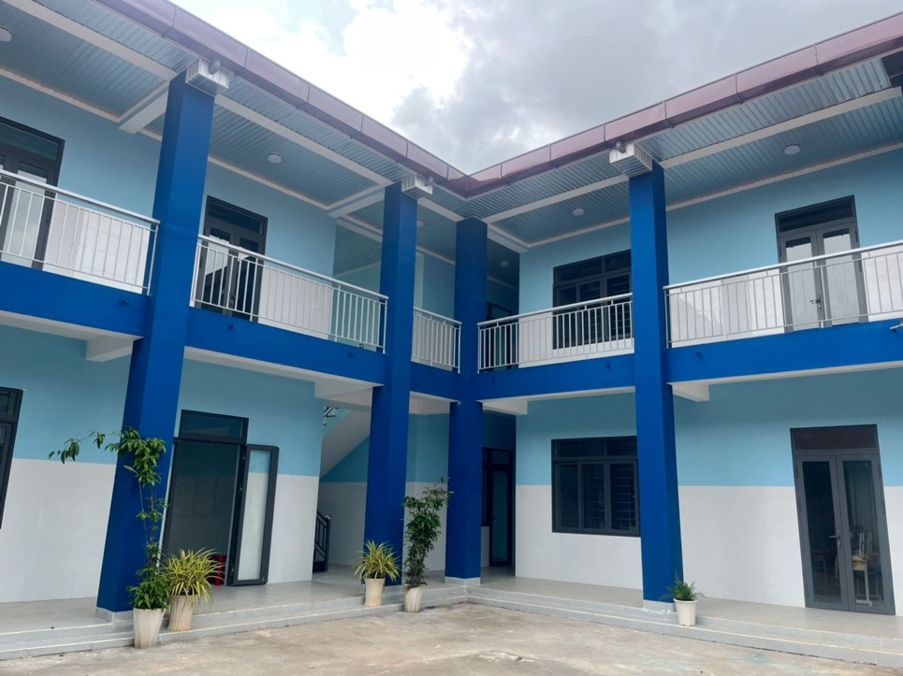
Dak Mil

Slide 46
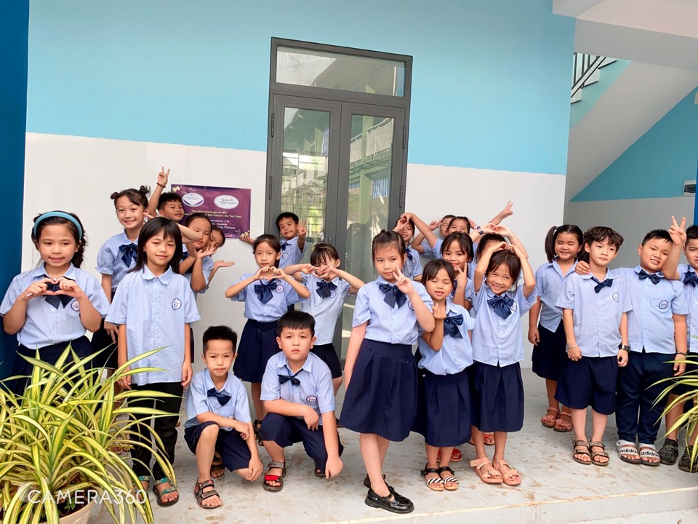
Dak Mil

Slide 47
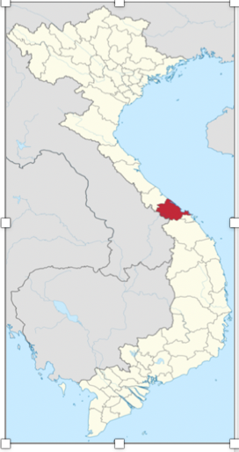
Dernières réalisations - Centre
THUY YEN
Géographie : Situé dans la province de Thua Thien à 40 km au S.O de Hué
Actions EDV :
  Construction de 2 salles de classe de maternelle avec toilettes et rénovation du bâtiment existant
  Accueil de 60 enfants de 3 et 4 ans
Suivi: Sai et la congrégation des Filles de l’Immaculée conception
Caractéristiques: zone rurale soumise aux intempéries et inondations
Statut : projet financé par Fondation Notre Dame
ACTIF

Slide 48
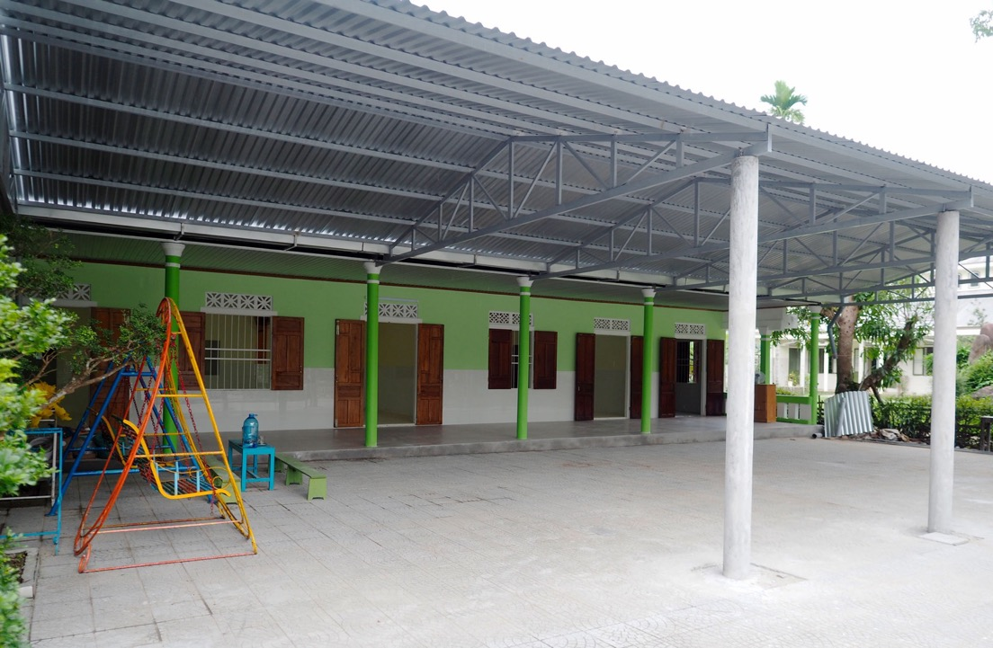
Thuy Yen

Slide 49
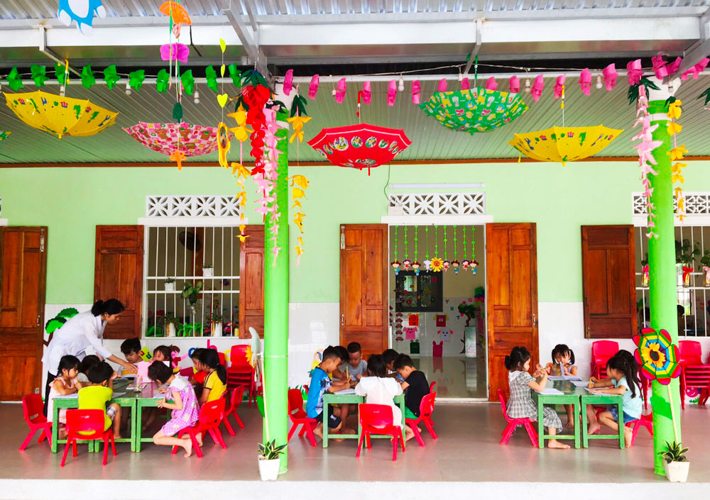
Thuy Yen

Slide 50
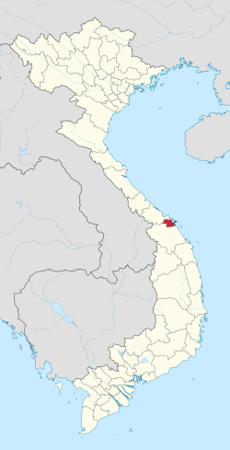
Dernières réalisations - Centre
AN NGAY
Géographie : Situé près de la ville de Danang
Actions EDV :
  Participation à la construction d’une école maternelle avec 5 salles de classe, toilettes, cuisine
  Accueil de 100 enfants de 2 à 5 ans à la rentrée de septembre
Suivi: SPC Danang. Sr Marie Xuan Lan
Caractéristiques: zone rurale
Statut : projet financé par LMO
ACTIF

Slide 51
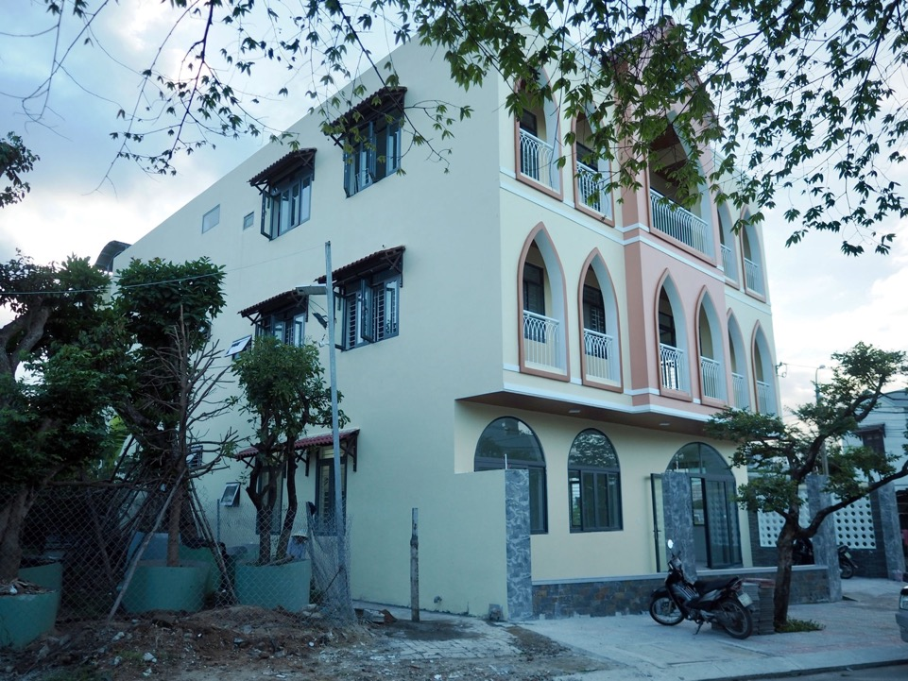
An Ngay

Slide 52
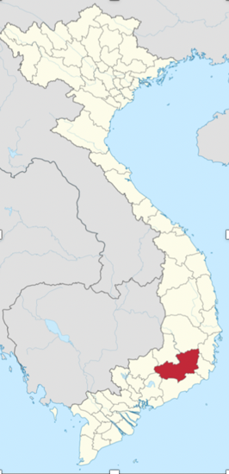
Dernières réalisations - Centre
DA NINH
LIENG TRANG
Géographie : Situé dans la province de Lam Dong
Actions EDV :
  Construction d’une maison polyvalente avec salle de classe
  Classe du cœur pour 100 enfants de 6 à 12 ans de l’ethnie M’Nong et Kho: cours supplémentaires, en particulier de vietnamien
  Programme cantine pour 100 enfants
Suivi: Sai et la congrégation des Filles de la Charité
Caractéristiques: zone rurale
Statut : projet financé par Fondation Notre Dame
programme cantine financé par CIAM
ACTIF

Slide 53
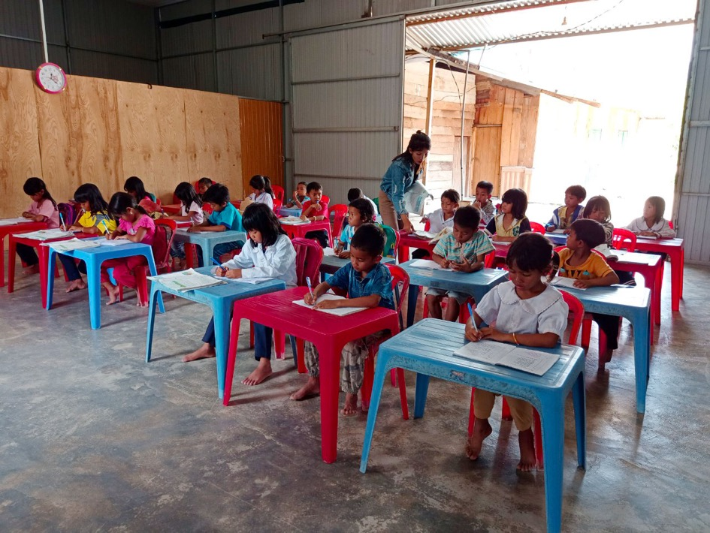
Lieng Trang

Slide 54
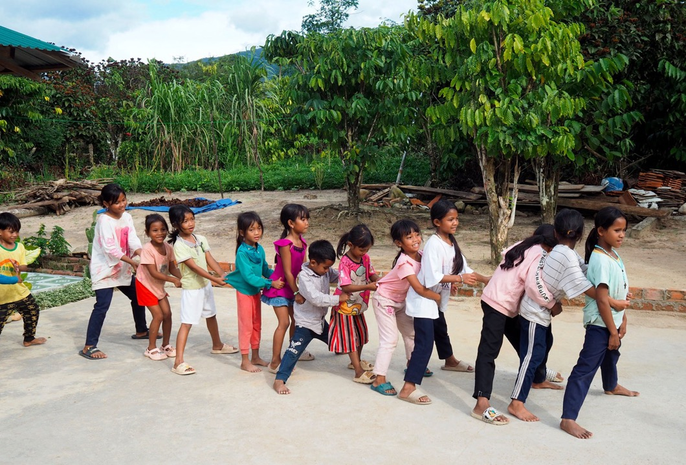
Lieng Trang

Slide 55
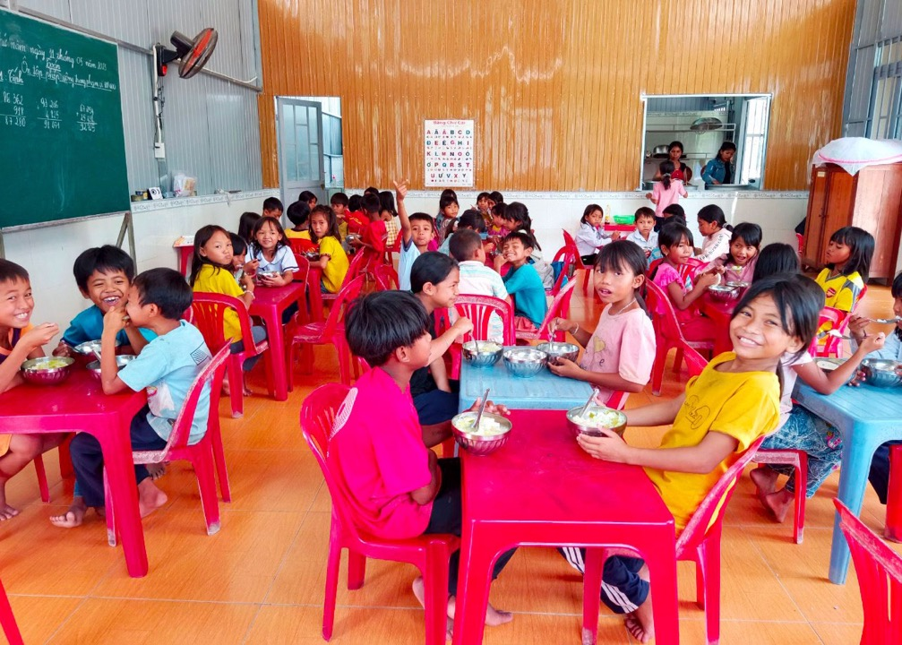
Lieng Trang

Slide 56
Dernières réalisations - Centre
DA NINH
Géographie : Situé dans la province de Lam Dong
Actions EDV :
  « Marmite de bouillie d’amour » tourne dans 10 villages
  Et prépare 1 repas pour 200 personnes 1 fois par semaine
Suivi: Sai et la congrégation des Filles de la Charité
Caractéristiques: zone rurale
Statut : financé par CIAM
ACTIF

Slide 57
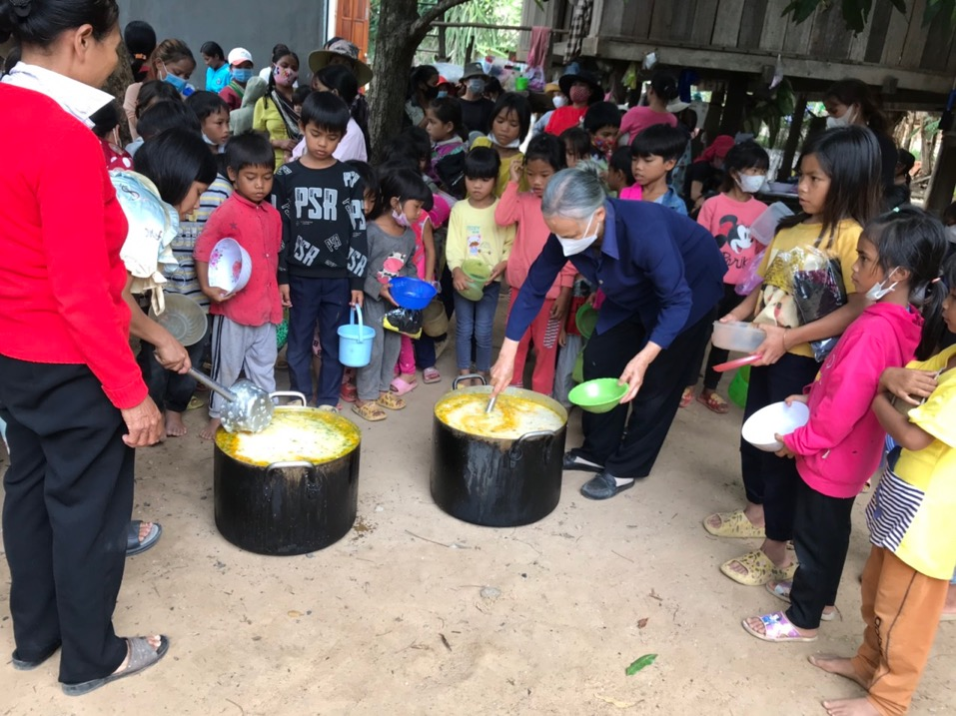
Da Ninh

Slide 58
Dernières réalisations - Centre
DA TONG
Actions EDV : Achat de 50 vélos
Prêt d’un vélo à un jeune pendant l’année scolaire; les vélos sont remis en état durant l’été et font l’objet d’un nouveau prêt l’année suivante.
Minorités M’Nong et Kho
Géographie : Situé dans la province de Lam Dong
Suivi: Sai et la congrégation des Filles de La Charité
Caractéristiques: zone rurale
Statut : Don ciblé.
1 VELO pour se rendre à l’école = 60€
ACTIF

Slide 59
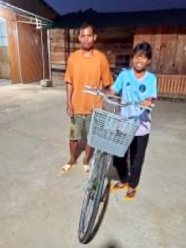
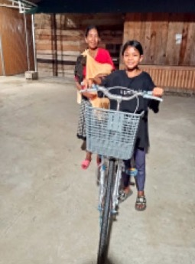
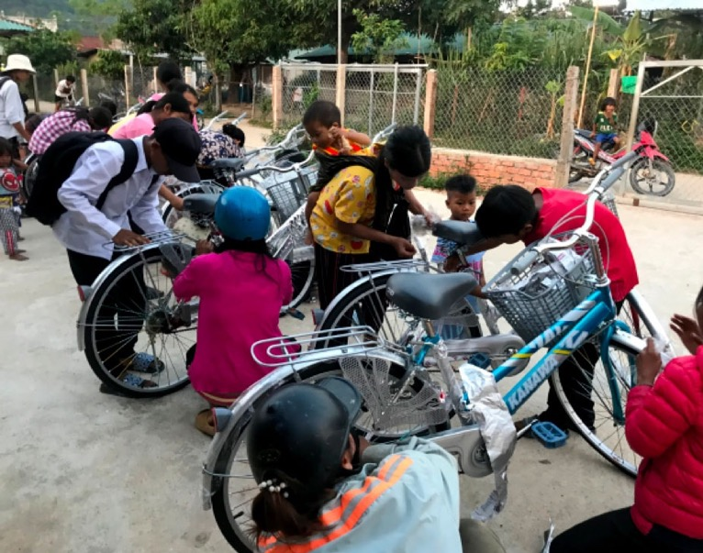
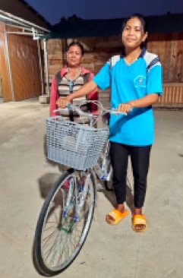
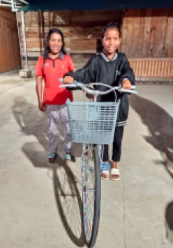
Da Tong

Slide 60
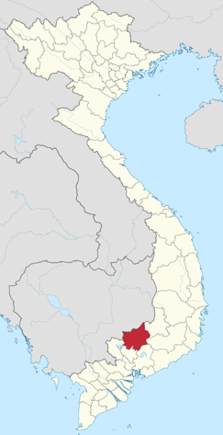
Dernières réalisations - Sud
Thuan Loi
ACTIF
Géographie : Situé dans la province de Binh Phuoc
Actions EDV :
  Construction d’une école maternelle comprenant deux salles de classe avec toilettes et cuisine sur un terrain de 1 300 m2 offert.
  60 enfants des minorités S’Tieng de 2 à 4 ans
Suivi: congrégation Marie Reine de la Paix
Caractéristiques : Région pauvre, Plantations d’hévéas

Slide 61
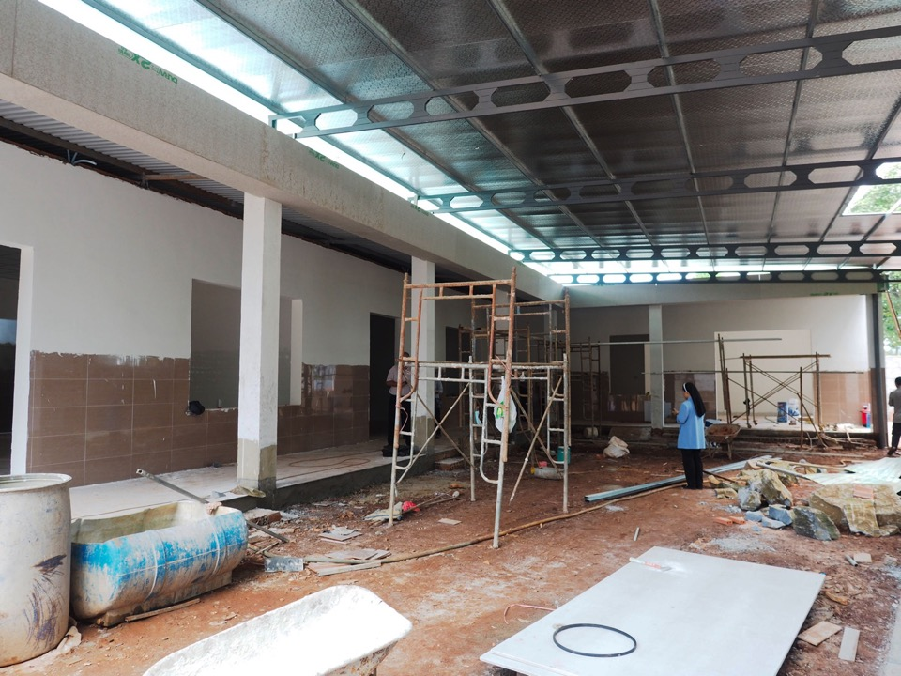
Thuan Loi

Slide 62

Dernières réalisations - Sud
BAC HA
ACTIF
Géographie : Situé dans le district de Cuchi près de HCM
Actions EDV :
  Construction d’un foyer pour des jeunes filles du primaire au lycée
Suivi : communauté des filles de Marie
Caractéristiques :
Statut : Projet financé par la Fondation Saint Gobain
Inauguration en décembre 2022

Slide 63

Bac Ha

Slide 64

Bac Ha

Slide 65
Dernières réalisations - Sud
THIEN AN
Géographie : Situé dans la province de Binh Phuoc
Actions EDV :
  Parrainages de 10 enfants de 6 à 9 ans des minorités M’nong et Stieng
Suivi: Sai et la congrégation Marie Reine de la Paix
Caractéristiques:
  zone rurale agricole, culture de café et noix de cajou
  Parents travaillent comme journaliers
  Familles (entre 4 et 7 personnes) vivent dans des maisons de 30 à 50 m2
ACTIF

Slide 66

Dernières réalisations - Sud
B’SUMRAC
Géographie : Situé dans la province de Lam Dong à 20 km de la ville de Bao Loc
Actions EDV :
  Rénovation de l’école maternelle pour 70 enfants de l’ethnie Chau Ma, âgés de 2 à 4 ans
  réfection des plafonds,
  agrandissement de l’auvent du préau,
  création d’une pièce pour les jeux et la gymnastique
Suivi: Sai et la congrégation des Amantes de la Croix de Dalat
Caractéristiques: zone rurale agricole, culture de café et noix de cajou
ACTIF

Slide 67


B’Sumrac

Slide 68
Nouveaux Projets - Centre
Lộc Sơn
Actions EDV :
  Construction d’une école maternelle avec 2 salles de classe pouvant accueillir 60 enfants
Géographie : Situé dans la province de Lam Dong
Suivi: Sai et la congrégation des Amantes de la Croix
Caractéristiques: zone rurale
Statut : projet financé par un don ciblé
Projet

Slide 69

Lộc Sơn

Slide 70

Nouveaux Projets - Centre
VO LAM
Actions EDV :
  Construction d’un foyer pour 60 jeunes filles Jaraï de 7 à 18 ans de 300 m2
  Les locaux de l’actuel établissement sont étroits, détériorés et ne peuvent accueillir que 40 jeunes
Géographie : Situé dans la province de Kontum
Suivi: Sr Hoan Thi Lien de la congrégation de Saint Paul de Chartres
Caractéristiques: zone rurale
Statut : projet financé par La Fondation Notre Dame
Projet

Slide 71

Vo Lam

Slide 72

Nouveaux Projets - Centre
Région de KONTUM
Actions EDV : Achat de 50 vélos pour des collégiens et lycéens
  10 vélos pour le foyer Dak To – école à 4 km
  15 vélos pour des élèves de Kon Bo Bang – école à 10 km
  15 vélos pour le village de Dak Tuc – école à 5 km
  10 vélos pour Mang La – école à 7 km
« Ce sont des étudiants issus de familles pauvres. Pas assez de nourriture à manger, pas assez de vêtements à porter. Cependant ils essaient toujours d’aller à l’école »
Géographie : Situé dans la province de Kontum
Suivi: Sai
Caractéristiques: minorités ethniques- villages isolés et pauvres
Projet

Slide 73

Nouveaux Projets - Sud
Vĩnh Chèo
Actions EDV :
  Construction d’une école maternelle avec 2 salles de classe + toilettes
  Rénovation des classes existantes et de la cuisine
  Accueil de 60 enfants en maternelle
  Cours de soutien pour 20 enfants de 8 à 10 ans
  Cours d’été pour 80 enfants du primaire et du collège
Géographie : Situé dans la province de Hau Giang
Suivi: Sai et la congrégation des Filles de Marie
Caractéristiques: zone rurale
Statut : projet financé par Notre Dame Sainte Famille de Sannois
Projet

Slide 74

Vĩnh Chèo

Slide 75
Projets en direct
  Les projets sont choisis par nos relais vietnamiens
  Le financement se fait directement au Vietnam

Slide 76
Nouveaux Projets - Centre
DAK TO
Actions EDV :
  Construction d’un foyer pour 40 jeunes filles des minorités Sedang et Ro Ngao de 12 à 18 ans
  Les locaux de l’actuel établissement sont, détériorés et insalubres
Géographie : Situé dans la province de Kontum
Suivi: Sr Tuyet et la congrégation des Dominicaines
Caractéristiques: zone rurale
Statut : projet financé par Giving Back Project de Réhahn
Projet

Slide 77

Dak To

Slide 78

Nouveaux Projets - Centre
THANH AN
Actions EDV :
  Construction d’un foyer pour 38 enfants - 28 filles et 10 garçons- des minorités ethniques des classes du primaire et du collège
  L’objectif est d’accueillir 70 jeunes
  Les locaux de l’actuel établissement sont inadaptés
Géographie : Situé dans la province de Gia Lai
Suivi: Sr Nhi et la congrégation de SPC de Danang
Caractéristiques: zone rurale. Culture de café et d’arbres fruitiers
Statut : projet financé par Giving Back Project de Réhahn
Projet

Slide 79

Thanh An

Slide 80

JUNIOR EDV
Noémie, Domitille et Gatien
Objectif: accueillir les jeunes voulant s’investir dans l’humanitaire au Vietnam
Recrutement: les jeunes prêts à s’investir sur la durée
  ayant déjà été au Vietnam sous la supervision d’EDV
  ayant rendu des services à EDV à titre bénévole
  ayant un lien avec le Vietnam
Missions: développer des actions humanitaires incubées par EDV, uniquement gérées par les jeunes

Slide 81
ANIMATION
CONSEIL D’ADMINISTRATION
Bols de Riz/Echanges
  Notre Dame Sainte Famille de Sannois
  Lycée Albert de Mun
Reprise des voyages au Vietnam
  Décembre 2022
  Février 2023
Manifestations
  Assemblée Générale le 15 octobre 2022
  Fête du Têt le 11 février 2023
  Vente à Meudon 14 et 15 octobre 2023
Domitille AUBERGER | Cécile JANSSEN | Trung Hien PHAM
Gatien Denizet | Michel JANSSEN | Claire PUIFFE
Noémie DIDIER | Odile JOLY | Bernard RAVEL
Brigitte DUAULT | Nathalie JOUANNE | Eliane ROUMAGNE
Arlette de GABORY | Denis JOUANNE | Hy Hoa TRAN
Monique GELAO | Philippe NGO VAN
Brigitte GORRE | Anh Tuan PHAM

Slide 82


LABEL IDEAS et STATUT ARUP
Label IDEAS
le 14 février 2023
ARUP: Association Reconnue
d’Utilité Publique en mars 2023
Parution au Journal Officiel du 10 juin

Slide 83


Visitez notre site internet
www.enfantsduvietnam.org
Inscrivez vous à la newsletter
MERCI

